Slide 1


Лаборатория талантливого педагога:
НРЭО В МЭО
Елена Леонидовна Тележинская,
победитель Всероссийского конкурса «Современный учитель-2018»

Slide 2
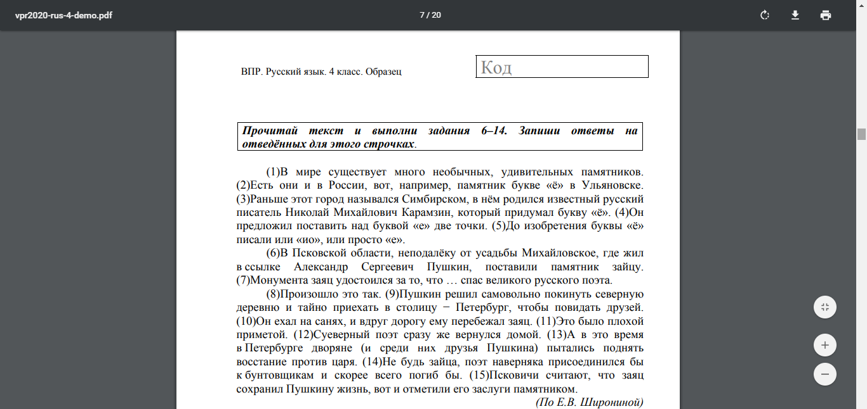
ДЕМОВЕРСИЯ по предмету русский язык 4 класс, апрель 2020

Slide 3
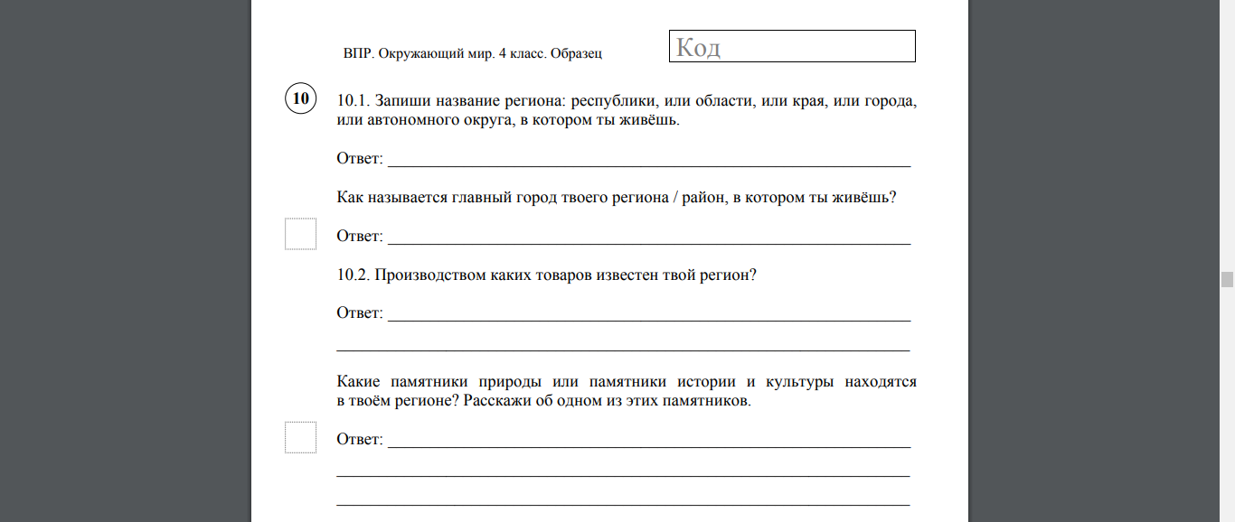
ДЕМОВЕРСИЯ ВПР по предмету ОКРУЖАЮЩИЙ МИР 4 класс, апрель 2020

Slide 4
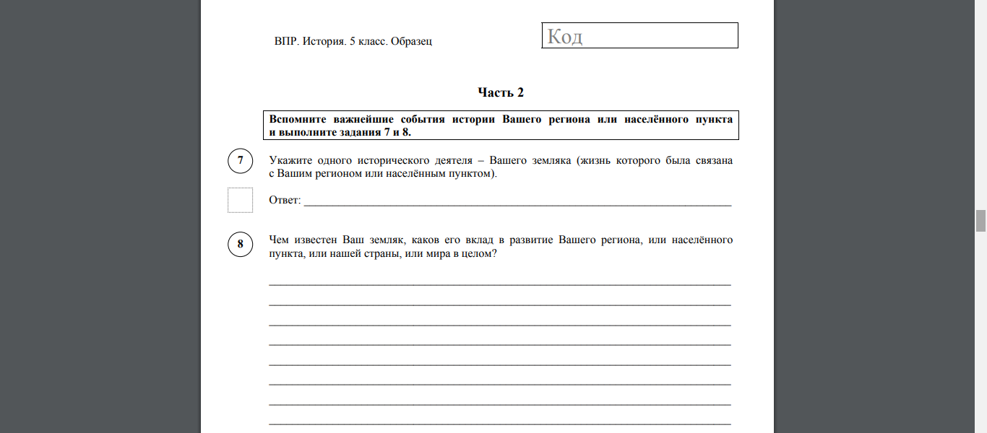
ДЕМОВЕРСИЯ ВПР по предмету ИСТОРИЯ 5 класс, апрель 2020

Slide 5
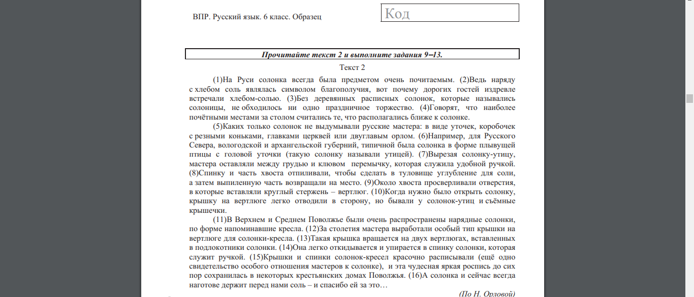
ДЕМОВЕРСИЯ ВПР по предмету русский язык 6 класс, апрель 2020

Slide 6
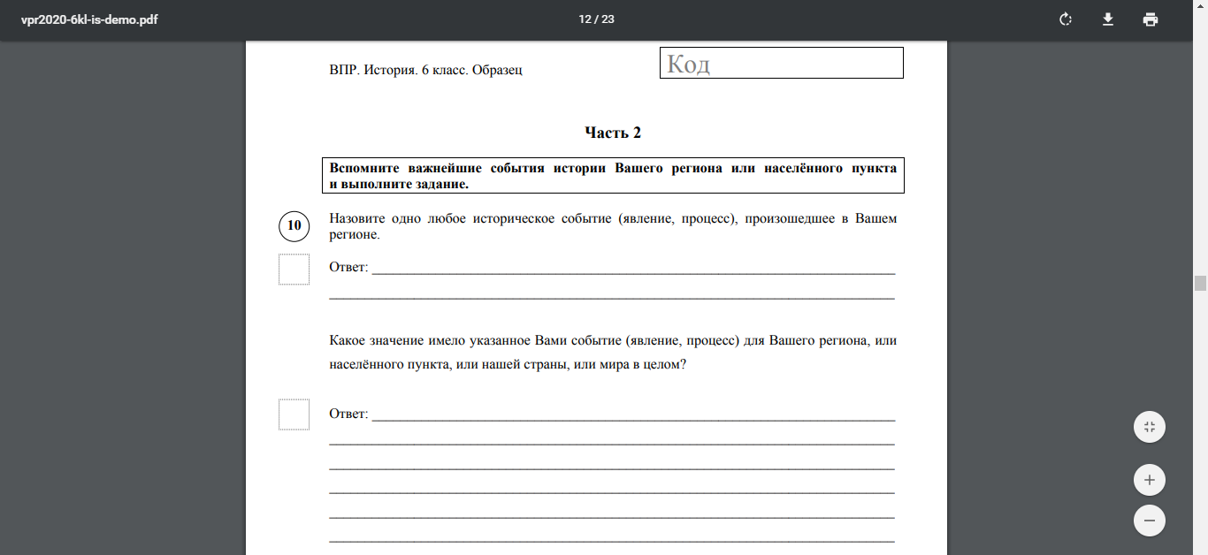
ДЕМОВЕРСИЯ ВПР по предмету ИСТРИЯ 6 класс, апрель 2020

Slide 7
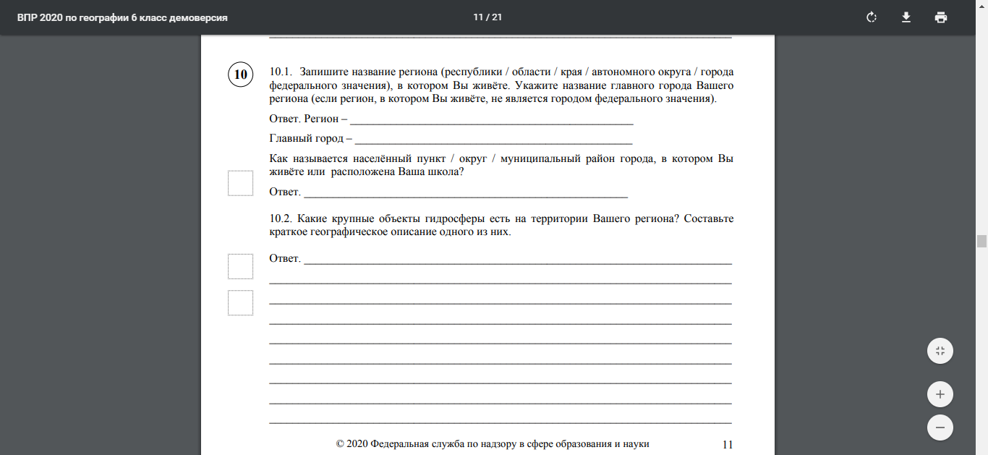
ДЕМОВЕРСИЯ ВПР по предмету география 6 класс, апрель 2020

Slide 8
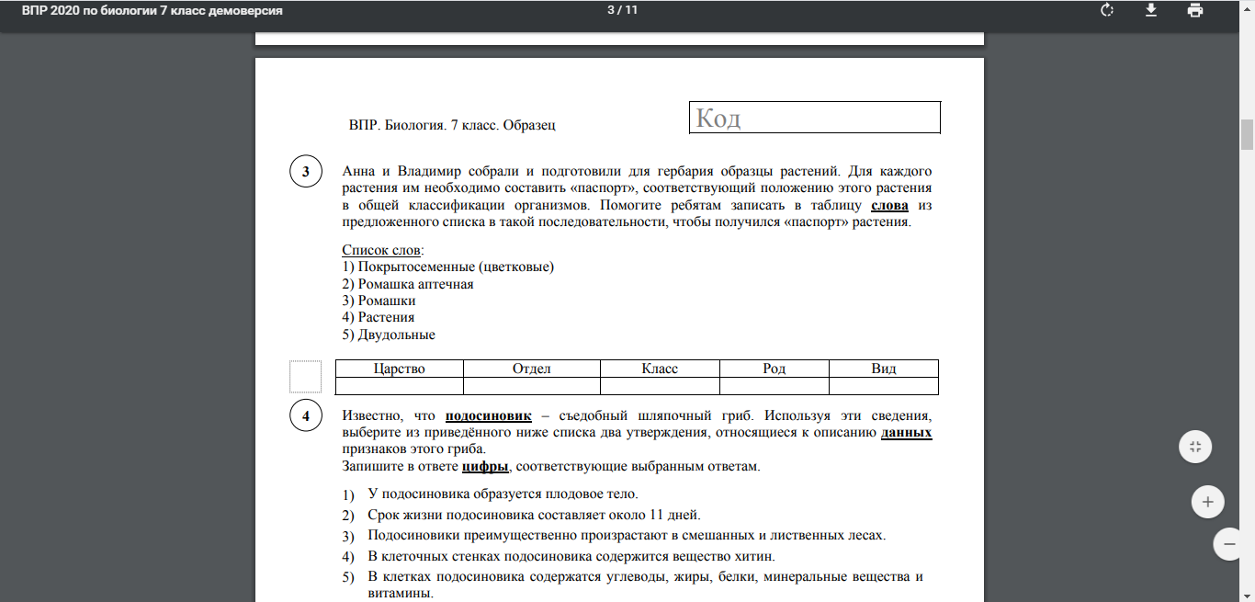
ДЕМОВЕРСИЯ ВПР по предмету БИОЛОГИЯ 7 класс, апрель 2020

Slide 9
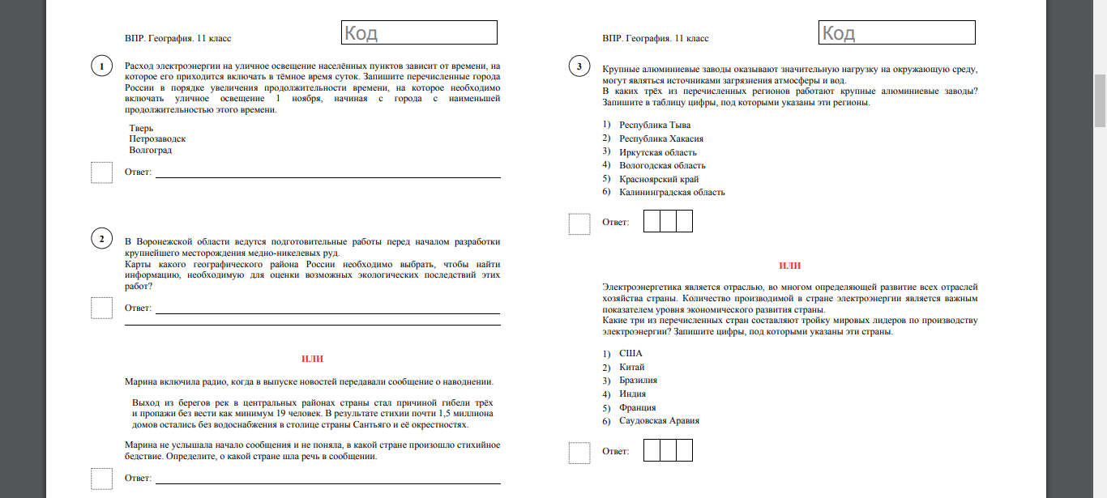
ДЕМОВЕРСИЯ ВПР по предмету географии 11 класс, апрель 2020

Slide 10
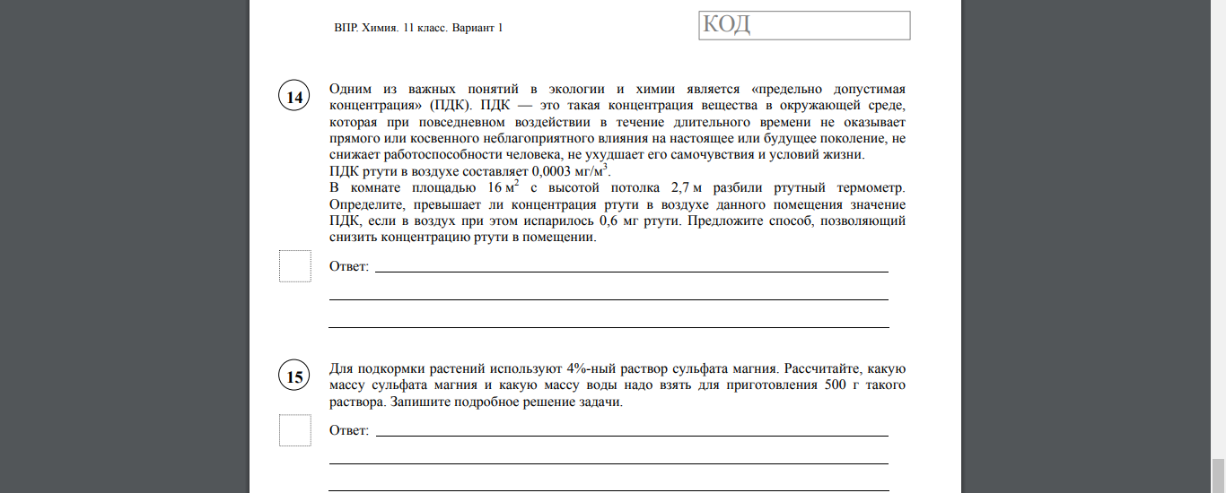
ДЕМОВЕРСИЯ ВПР по предмету химия 11 класс, апрель 2020

Slide 11
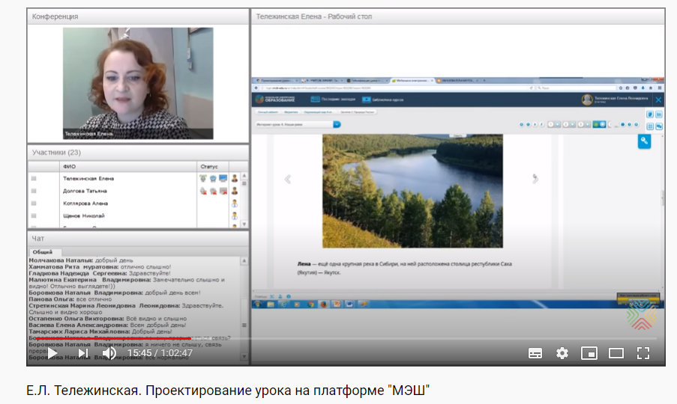
https://www.youtube.com/watch?v=KX4BIMjr-pY

Slide 12
Структура урока по ФГОС
№ | Этапы урока | Краткое содержание, действия учеников | Действия учителя
1 | Мотивирование на учебную деятельность | Создание благожелательной атмосферы урока, нацеленности на работу | Настраивает учеников на успешную работу
2 | Актуализация знаний | Повторение пройденного, выполнение заданий. Взаимопроверка и взаимооценивание Затем ученики получают задание, для решения которого не достаточно имеющихся умений | Консультирует
3 | Целеполагание, постановка проблемы | В совместной работе выявляются причины затруднения, выясняется проблема. Ученики самостоятельно формулируют тему и цель | Подводит учеников к определению границ знания и незнания, осознанию темы, целей и задач урока.
4 | Поиск путей решения проблемы | Планирование путей достижения намеченной цели. Осуществление учебных действий по плану. Индивидуальная или групповая работа по решению практических задач | Консультирует
5 | Решение проблемы | Выполняют задание, которое сначала оказалось непосильным для решения | Консультирует
6 | Коррекция | Проверяют решение, выявляют, все ли справились с заданием, формулируют затруднения | Помогает, советует, консультирует
7 | Самостоятельная работа с использованием полученных знаний | Выполнение упражнений по новой теме, самопроверка по эталону | Консультирует
8 | Систематизация знаний | Работа по выявлению связи изученной на уроке темы с изученным ранее материалом, связи с жизнью | Консультирует, направляет
9 | Объяснение домашнего задания | У учеников должна быть возможность выбора домашнего задания в соответствии со своими предпочтениями. Необходимо наличие заданий разного уровня сложности | Разъясняет, предлагает задания на выбор
10 | Оценивание | Учащиеся самостоятельно оценивают работу на (самооценка, взаимооценивание результатов работы одноклассников) | Консультирует, обосновывает оценки
11 | Рефлексия учебной деятельности | Учащиеся называют тему урока, его этапы, перечисляют виды деятельности на каждом этапе, определяют предметное содержание. Делятся мнением о своей работе на уроке | Благодарит учеников за урок

Slide 13
Федеральный бюджет
ПРЕДМЕТНЫЕ РЕЗУЛЬТАТЫ ОСВОЕНИЯ УЧЕБНЫХ ПРЕДМЕТОВ, ОТРАЖАЮЩИЕ НРЭО
Воспитание взаимоуважения, гражданственности, патриотизма, ответственности личности, а также защиту и развитие этнокультурных особенностей и традиций народов Российской Федерации в условиях многонационального государства
(ст. 3, Федеральный закон «Об образовании в РФ»)
ЗАДАЧИ
максимально приблизить изучение наук к личному опыту учащихся, формировать осознание необходимости сохранять достижения родного края
расширить знания о регионе: от родного дома к ближайшему округу и области в целом, изучение географии края, жизни людей в регионе в прошлом и настоящем, знаменитые граждане края (города, села)

Slide 14
Федеральный бюджет
ПРЕДМЕТНЫЕ РЕЗУЛЬТАТЫ ОСВОЕНИЯ УЧЕБНЫХ ПРЕДМЕТОВ, ОТРАЖАЮЩИЕ НРЭО
ЗАДАЧИ
формирование представлений о науке, её роли в жизни и профессиональной деятельности человека, необходимость применения знаний для решения современных практических задач родного края, в том числе с учетом рынка труда области
овладение основными навыками получения, применения, интерпретации и презентации информации предметного содержания, использования знаний в повседневной жизни и изучения других предметов, формирование представлений о реальном секторе экономики и рынке труда области
формирование представлений об особенностях деятельности людей, ведущей к развитию промышленности родного края, освоение системы предметных знаний для последующего изучения дисциплин необходимых для получения инженерных и технических специальностей в учреждениях системы среднего и высшего профессионального образования

Slide 15
ЦЕЛИ ПРОЕКТИРОВАНИЯ ОБРАЗОВАТЕЛЬНОГО
ПРОЦЕССА С УЧЕТОМ НАЦИОНАЛЬНЫХ, РЕГИОНАЛЬНЫХ И ЭТНОКУЛЬТУРНЫХ ОСОБЕННОСТЕЙ
Федеральный бюджет
на уровне основного общего образования
развитие способностей подростков к осуществлению взаимодействия и экспериментирования с миром национальных, региональных и этнокультурных отношений на мезоуровне
включение подростков в новые виды деятельности по освоению различных сторон социо- и этнокультурной жизни региона, обеспечивающие условия для его самооценки и саморефлексии
на уровне среднего общего образования
содействие старшим школьникам в формировании осмысленной, активной и
деятельностной позиции за счет включения в решение национальных, региональных (на макро- и мегоуровне) и этнокультурных проблем современности
поддержка старшеклассников в самоопределении в части поиска своего места и роли в
развитии и преобразовании национальных, региональных и этнокультурных достижений

Slide 16
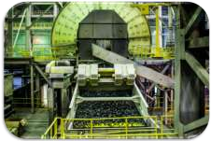
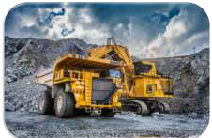
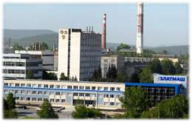
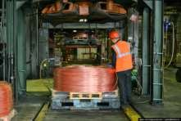
«НАЦИОНАЛЬНЫЕ ОСОБЕННОСТИ» – «РЕГИОНАЛЬНЫЕ ОСОБЕННОСТИ» –
«ЭТНОКУЛЬТУРНЫЕ ОСОБЕННОСТИ»
Федеральный бюджет
национальные особенности
свойства, характерные для российского народа, проявляющиеся на уровне языка, территории, экономической жизни, психического склада и культуры
региональные особенности
отличительные признаки региона, рассматриваемые в контексте природных, социально-экономических и национально-культурных особенностей
этнокультурные особенности
неповторимые свойства народа, проявляющиеся в самобытной культуре, психологическом складе и самосознании

Slide 17
РЕАЛИЗАЦИЯ НАЦИОНАЛЬНЫХ,
РЕГИОНАЛЬНЫХ И ЭТНОКУЛЬТУРНЫХ ОСОБЕННОСТИ ПРИ ИЗУЧЕНИИ УЧЕБНЫХ ПРЕДМЕТОВ
Включение:
фрагментарного изложения материала в рамках изучения соответствующих разделов
школьной программы
во внеурочную деятельность (учебный / модульный курс), по основным направлениям развития личности (общеинтеллектуальное, общекультурное) и посредством различных форм организации учебной деятельности (кружки, клубы, научно-практические конференции и др.)
С учетом принципов:
интеграции
конкретизации
сопоставления фактов и теоретических положений, при этом инвариантное и региональное содержание дополняют друг друга
Деятельность учителя включает: разработку содержания регионального компонента на основе изученной литературы и отбор информации научного, практического и статистического характера

Slide 18
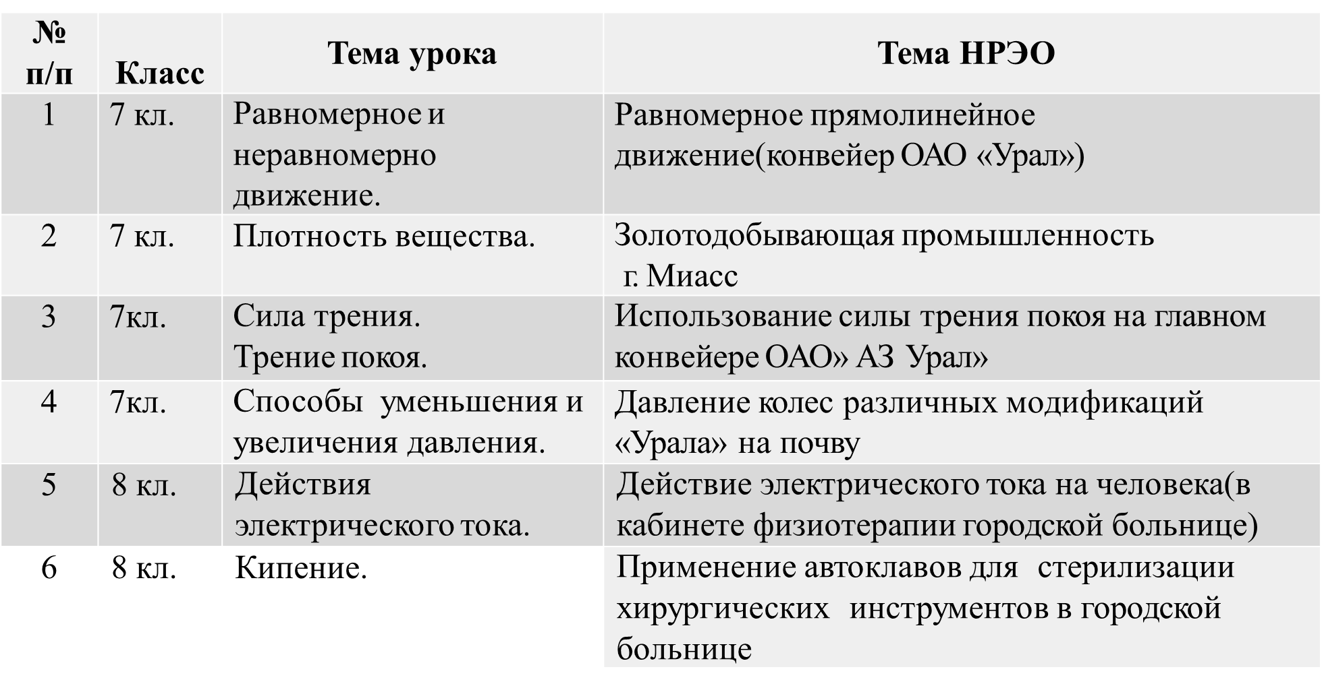
Календарно - тематическое планирование по физике (фрагмент)

Slide 19
Примеры заданий составленных с учетом НРЭО
Челябинский тракторный завод выпускает болотоходный трактор Т-10МБ - предназначенный для эффективного проведения работ в дорожном, промышленном и гидротехническом строительстве, в мелиорациии и ирригации на грунтах с малой несущей способностью (болота, снежный покров, оттаявший мерзлый грунт и др.). Общая масса трактора 19560 кг. Какой должна быть общая площадь опоры гусениц, чтобы трактор оказывал давление на грунт 2 кПа?
Тургояк — крупное пресное озеро в Челябинской области около города Миасса, второе по прозрачности озеро России. Средняя глубина — 19,1 метра, максимальная глубина — 36,5 метра. Определите величину давления воды на дно озера в самом глубоком месте.

Slide 20












Календарно - тематическое планирование по МАТЕМАТИКЕ (фрагмент)

Slide 21
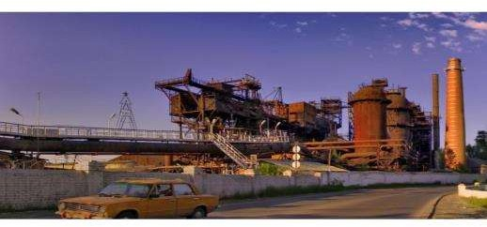


Примеры заданий составленных с учетом НРЭО
ЗАДАЧА
В рапорте о движении рабочей силы ООО «Периклаз Трейд» за июль 2015 г. отражена следующая информация: списочное число на конец месяца: рабочих-45 человек, руководителей- 135,специалистов-419. Неявок на работу по болезни: у рабочих-31 день, руководителей-31 день, специалистов-242 дня. Вычислите среднее количество неявок рабочих, руководителей и специалистов по болезни. Результаты округлите до десятых. Сделайте вывод по полученным данным.

Slide 22




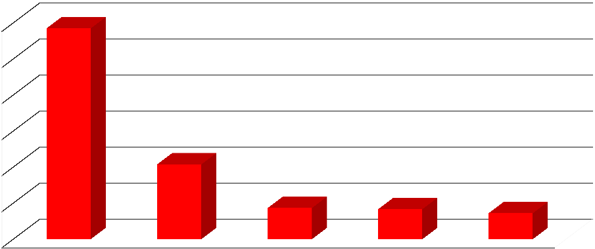

Примеры заданий составленных с учетом НРЭО
1200000
1000000
800000
600000
400000
200000
0
Челябинск Магнитогорск Златоуст Миасс Копейск
Челябинск, Магнитогорск, Златоуст, Миасс, Копейск

Slide 23
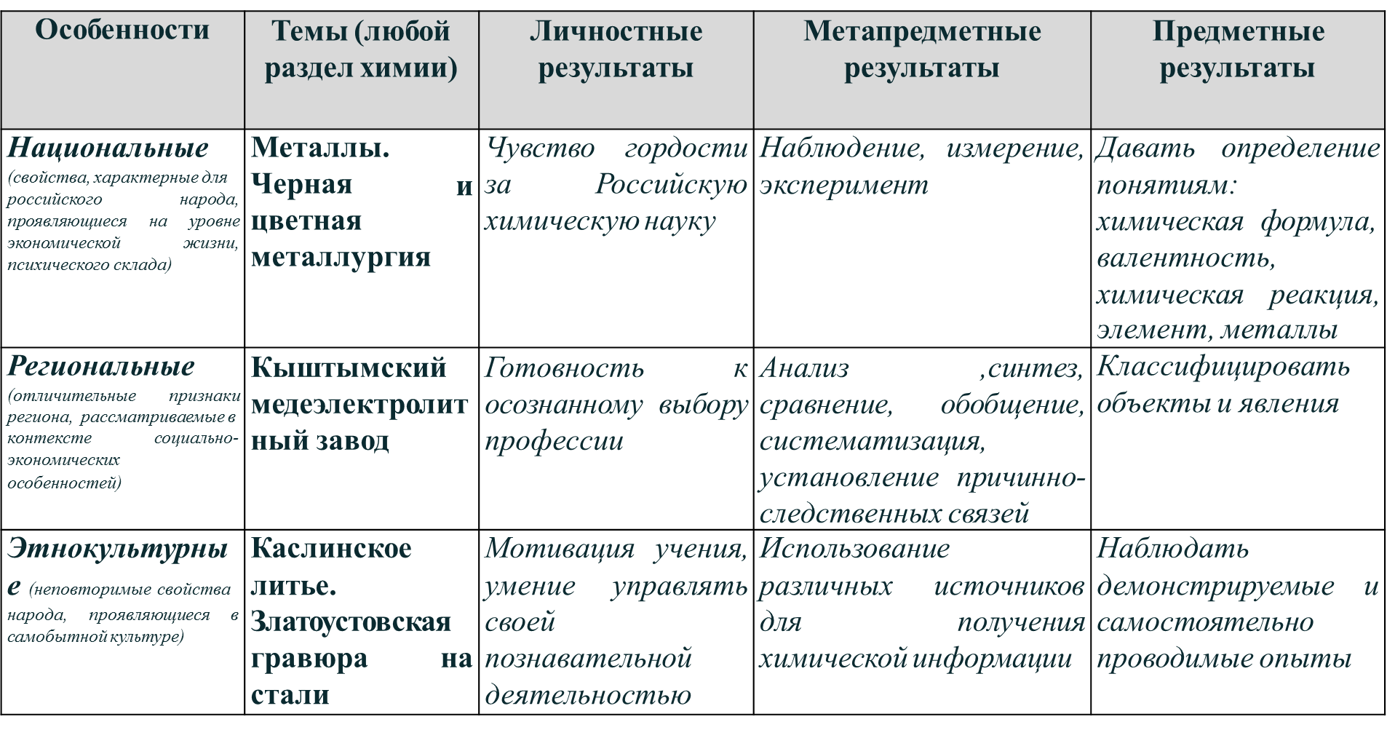
Календарно - тематическое планирование по ХИМИИ (фрагмент)

Slide 24
Календарно - тематическое планирование по ХИМИИ (фрагмент)

Slide 25
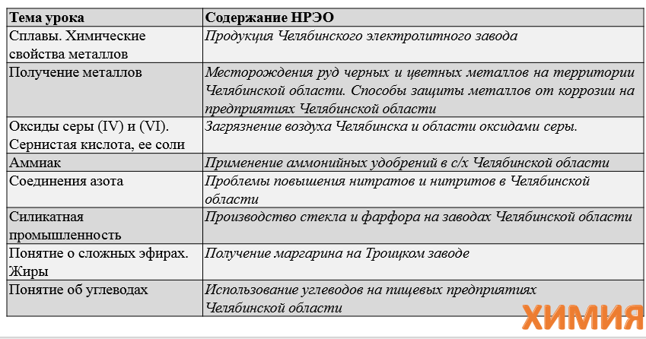
Календарно - тематическое планирование по ХИМИИ (фрагмент)

Slide 26
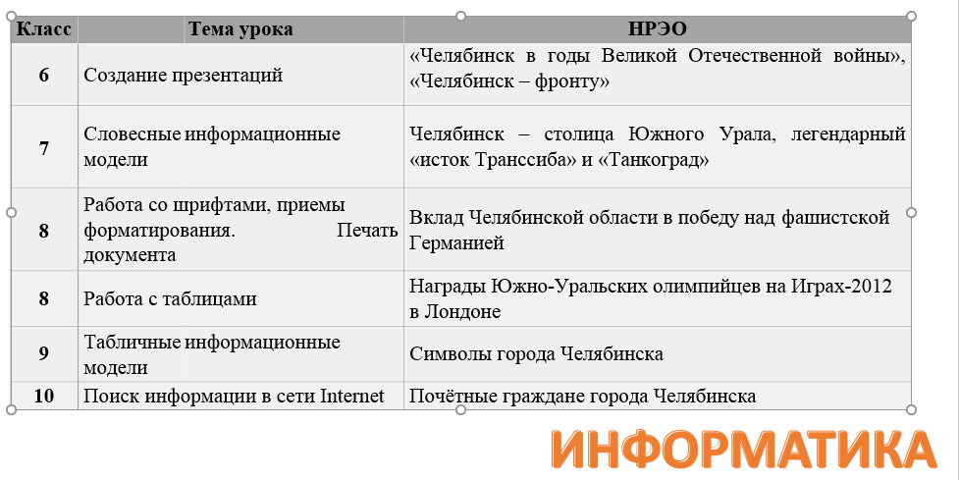
Календарно - тематическое планирование по ИНФОРМАТИКЕ (фрагмент)

Slide 27








Примеры заданий составленных с учетом НРЭО
Темы «Создание презентаций», 6 класс
Задание: Используя возможности Power Point подготовить презентацию на тему: «Челябинск в годы
Великой Отечественной войны», «Челябинск – фронту»
Тема «Словесные информационные модели», 7 класс
Задание Наберите и отформатируйте текст по предложенному образцу:
В 2014 году празднует свой 278-летний юбилей Челябинск – столица Южного Урала, легендарный
«исток Транссиба» и «Танкоград»
Челябинск – миллионный мегаполис, один из крупнейших индустриальных, научных, культурных и
спортивных центров России, город – хранитель исторического наследия «опорного края державы»,
…..

Slide 28





Тема «Работа с таблицами», 8 класс
Задание: Откройте файл Олимпиада.doc. Внесите недостающую информацию
Южно-Уральские олимпийцы в Лондоне
Ф. И. | Вид спорта | Место рождения | Звание | Олимпийская медаль
Анастасия Барышникова |  | Челябинск | мастер спорта международного класса
Владимир Иванов |  | Челябинск | мастер спорта международного класса
Мансур Исаев |  | Кизилюрт (Дагестан) | мастер спорта международного класса
Кирилл Денисов |  | Трехгорный | мастер спорта международного класса
Софья Конух |  | Челябинск | Заслуженный мастер спорта
Ольга Белова |  | Златоуст | мастер спорта международного класса
Денис Кулаков |  | Челябинск | мастер спорта международного класса

Slide 29





Тема: «Табличные информационные модели», 9 класс
Задание: Используя возможности текстового редактора, создайте и заполните таблицу: «Символы города Челябинска»
Наименование | Внешний вид | Дата учреждения | Обоснование символики | Авторы
Флаг Челябинска
Герб Челябинска
Устав Челябинска

Slide 30



Раздел «Алгоритмы и элементы программирования»
Тема урока | Содержание НРЭО
Алгоритмы и исполнители | Автоматизированное управление на предприятиях Челябинской области
Общие сведения о языке программирования Паскаль | Обзор языков программирования, используемых для автоматизированного управления на предприятиях Челябинской области
Организация ввода и вывода данных | Организация ввода и вывода данных производственных показателей на предприятиях Челябинской области
Программирование линейных алгоритмов | Составление программы для решения производственной задачи одного из предприятий Челябинской области

Slide 31
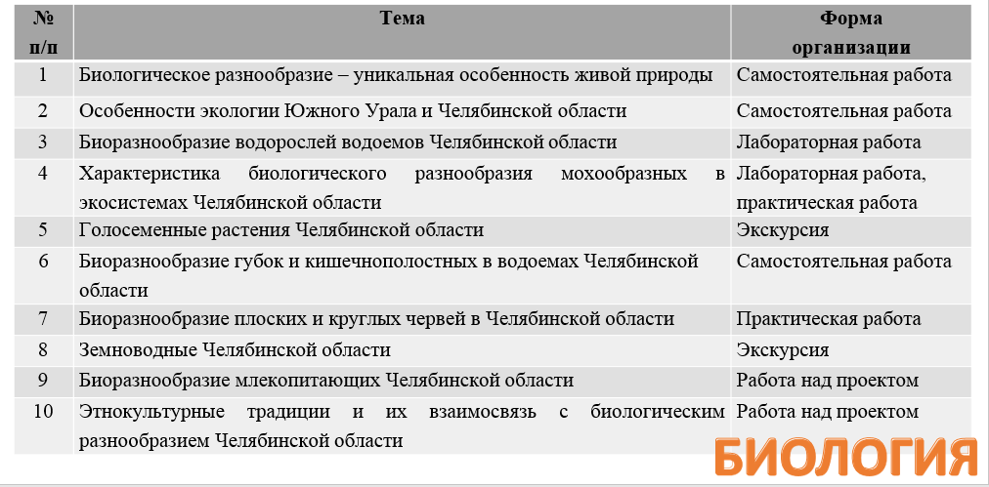
Календарно - тематическое планирование по БИОЛОГИИ (фрагмент)

Slide 32









Тема «Этнокультурные традиции и их взаимосвязь с биологическим разнообразием Челябинской области»
Основное содержание занятия
Использование образов растений и животных жителями Челябинской области в древнем мире
Образы растений и животных в быту, народном декоративно-
прикладном творчестве народов / народностей Челябинской области
Образы растений и животных в геральдике Челябинской области
Домашнее задание: Подготовить проект «Путешествие с
верблюжонком по Челябинской области»

Slide 33
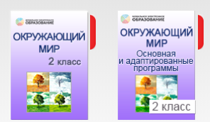
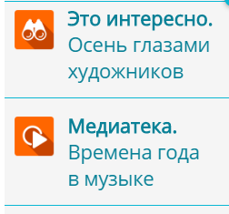
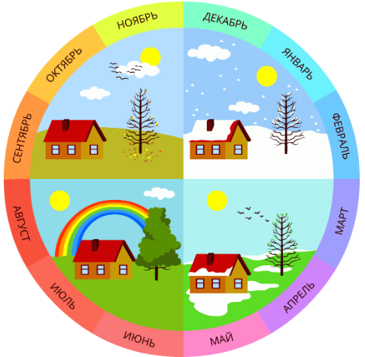
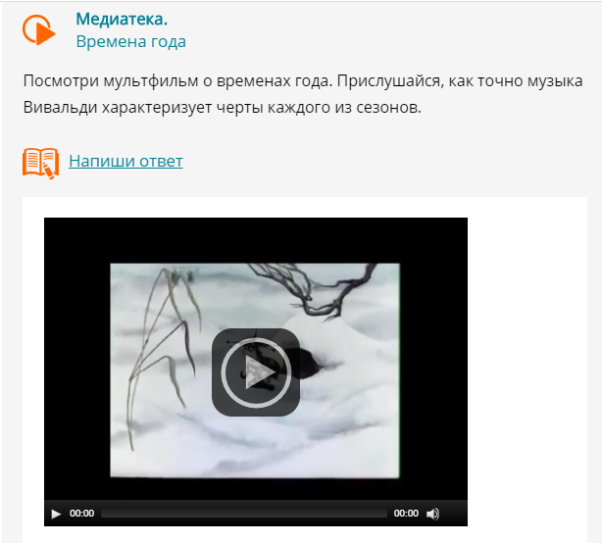
окружающИЙ мир, Класс 2 Занятие:4. Осень Интернет-урок: 1. Осенние месяцы
Вопрос из МЭО | Вопрос по НРЭО
Осень — самая красочная пора года. Многие поэты посвятили ей свои стихи. Прочитай отрывок из стихотворения А. С. Пушкина «Осеннее утро». Какие слова использовал поэт, чтобы описать осень? | Златоуст – одно из самых красивых мест в Челябинской области. Какие златоустовские поэты описывали осеннюю пору в своих произведениях? Какие слова использовали они, чтобы описать осень?
Рассмотри репродукцию картину В. Поленова «Золотая осень». Что на ней изображено? Опиши осень, используя опорные слова. | Рассмотрите репродукцию картину В. Поленова «Золотая осень». Найдите сходство и различие осени на картине с осенью в окрестностях города Златоуста. Какую картину осени написали бы вы?
Рассмотри календарь и перечисли осенние месяцы. Каким месяцем начинается осень? Каким заканчивается? | Рассмотри календарь и перечисли осенние месяцы. По календарю начало осени – сентябрь. А когда начинаются осенние изменения в городе Златоусте? В каком осеннем месяце появляются признаки зимы в природе города Златоуста?
Осенние месяцы очень разные по погоде и облику. | Осенние месяцы очень разные по погоде и облику. Подбери свои фотографии осени в Златоусте.

Slide 34
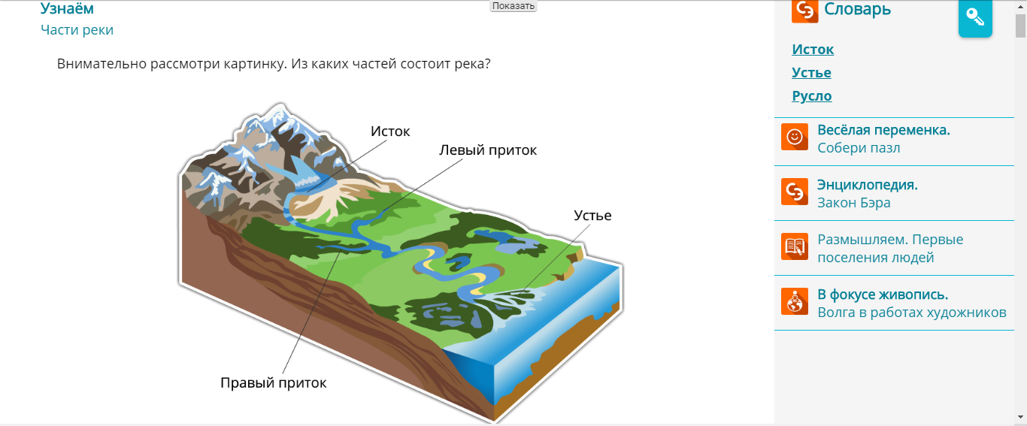
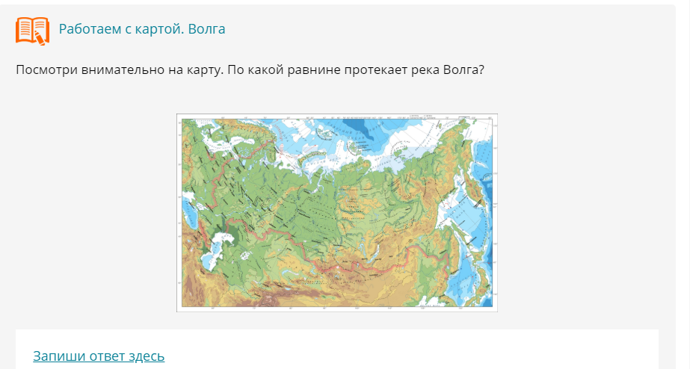
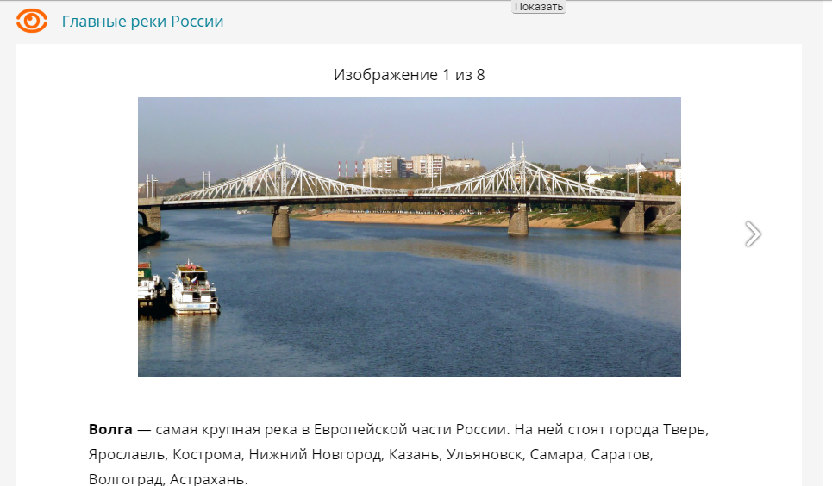
окружающИЙ мир, Класс 4 Занятие:2. ПРИРОДА РОССИИ Интернет-урок: 4. НАШИ РЕКИ

Slide 35
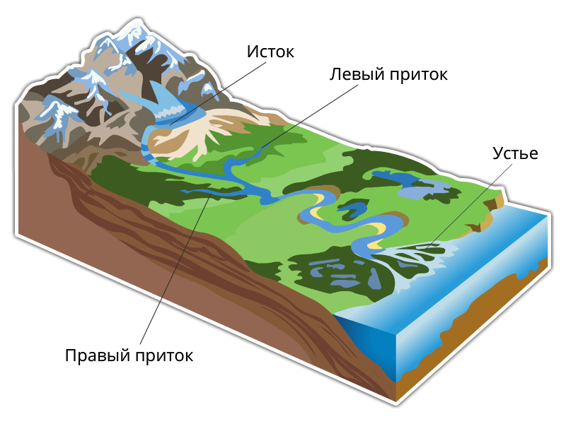
окружающИЙ мир, Класс 4 Занятие:2. ПРИРОДА РОССИИ Интернет-урок: 4. НАШИ РЕКИ
Вопрос из МЭО | Вопрос по НРЭО
Внимательно рассмотри картинку. Из каких частей состоит река? Дай определение указанным частям реки. | Внимательно рассмотри картинку. Из каких частей состоит река Ай? Дай определение указанным частям реки. Напиши, где находится исток реки Ай. Ответ: исток - хр. Уралтау,
Укажи основные притоки реки Волги. | Ты знаешь, какая река течет за воротами школы № 35 г. Златоуста. Укажи основные притоки реки Ай, которая протекает по городу Златоусту. Ответ: Основные притоки: Куса, Большая Арша, Киги, Большой Ик, Ик — справа; Большая Сатка, Лемазы, Мелекас — слева.
Волга — самая крупная река в Европейской части России. Какие города расположены на берегах Волги? | Ай – самая крупная река г. Златоуста. Какие населенные пункты расположены на её берегах? Ответ: На реке Ай расположены города Златоуст, Куса, Межевой Челябинской области и районные центры Дуванского (Месягутово) и Мечетлинского (Большеустьикинское) районов Башкортостана.
Укажи путь реки Волги от истока до Каспийского моря. | Укажи путь реки Ай от истока до Каспийского моря. Ответ: Ай – Уфа –Белая – Кама –Волга – Каспийское море.
Основные виды речных обитателей бассейна реки Волги. | Назови основных речных обитателей бассейна реки Ай.

Slide 36


СПАСИБО ЗА ВНИМАНИЕ
Контакты
Тележинская Елена Леонидовна
Руководитель отдела по методическому продвижению
ООО «Мобильное Электронное Образование»
Тел.: +7 (495) 249-90-11 доб. 151
Моб: +7 (908) 04-54-104
e.telezhinskaya@mob-edu.ru
www.mob-edu.ru

